Slide 1
Целевое обучение В чем суть?
Работодатель получает подготовленного молодого специалиста, прошедшего обучение
в вузе с трудоустройством на конкретное рабочее место
П Р Е И М У Щ Е С Т В А
Для работодателя
Обучение за счет бюджетных средств
Кадровое обеспечение молодыми специалистами под конкретное рабочее место в организации
Закрепление специалиста в организации на период 3-5 лет
Для абитуриента
«Облегченное» поступление: прием на места целевой квоты идет в рамках отдельного конкурса
Гарантированное трудоустройство после окончания вуза
Прохождение практики на будущем месте трудоустройства
Меры поддержки от работодателя

Slide 2
Количество мест по целевой квоте в 2024 году
ВСЕГО
1400
266
бюджетных места
целевых места
Бакалавриат - 185
Магистратура - 53
Аспирантура - 28

Slide 3
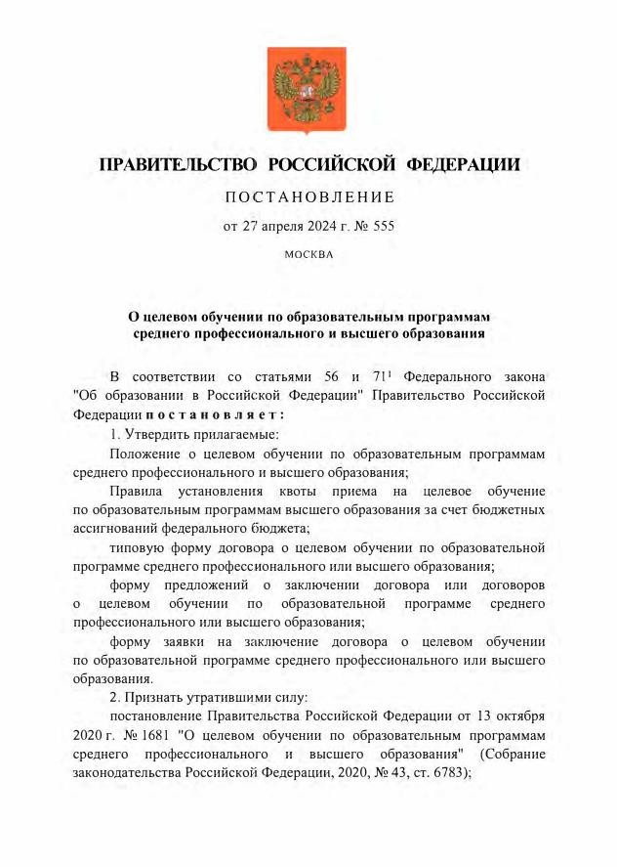
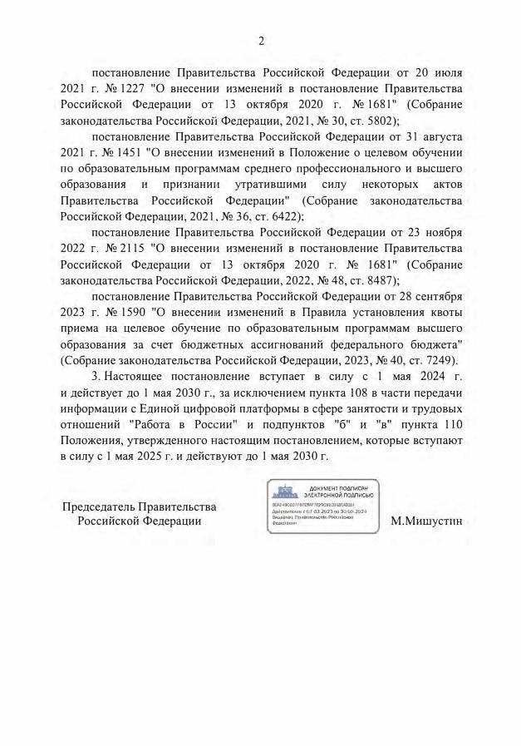
Изменение в нормативной базе с 1 мая 2024 года
Положение о целевом обучении
по образовательным программам среднего профессионального и высшего образования;
Типовая форма договора о целевом обучении по образовательной программе среднего профессионального или высшего образования;
Форма предложений о заключении договора
или договоров о целевом обучении
по образовательной программе среднего профессионального или высшего образования;
Форма заявки на заключение договора о целевом обучении по образовательной программе среднего профессионального или высшего образования
ПОСТАНОВЛЕНИЕ
ПРАВИТЕЛЬСТВА РОССИЙСКОЙ ФЕДЕРАЦИИ
от 27 апреля 2024 г. № 555
“О целевом обучении по образовательным программам
среднего профессионального и высшего образования”

Slide 4
Новый механизм целевого обучения
Основные нововведения
4
5
1
Заказчики формируют предложения о заключении договоров о целевом обучении
Договор о целевом обучении
с гражданином, поступающим на обучение,
заключается после зачисления
₂ В предложениях заказчик может указать требования к гражданам (например,
уровень успеваемости и требования допуска к работе) и условия практической подготовки
Гражданин вправе заключить договор о целевом обучении только с одним заказчиком по одной образовательной программе
3
6
Граждане подают заявки на заключение договора о целевом обучении
Срок трудовой деятельности
в соответствии с договором
в соответствии с предложениями заказчиков
о целевом обучении – от 3 до 5 лет
!!! Все действия осуществляются на Единой цифровой платформе «Работа России»

Slide 5
Стороны договора о целевом обучении
В случае, если договором установлено:
прохождение практической подготовки у заказчика или работодателя
или требования к успеваемости гражданина
Гражданин
договор о целевом обучении
Работодатель
является стороной договора
может являться стороной договора
Университет
Заказчик

Slide 6
Кто может быть заказчиком?
Федеральные органы власти, органы власти субъекта РФ
и органы местного самоуправления
Юридические лица
с государственным участием
Сельскохозяйственные товаропроизводители при условии нахождения в указанном статусе не менее трех лет

Slide 7
Существенные условия договора о целевом обучении
Заказчик обязан:
1
2
3
Организовать предоставление гражданину в период обучения стипендии -- в
размере государственной академической стипендии (не менее 2060 руб.)
Создать гражданину условия для прохождения практической
подготовки в местах, установленных в договоре
Обеспечить трудоустройство гражданина с даты начала трудовой
деятельности до истечения установленного срока трудовой деятельности

Slide 8
Существенные условия договора о целевом обучении
Работодатель обязан:
1
2
3
Обеспечить реализацию мер поддержки, установленных заказчиком
Создать гражданину условия для прохождения практической
подготовки в местах, установленных в договоре
Трудоустроить гражданина на условиях, установленных в договоре

Slide 9
Этапы и сроки
1 этап ---
с 1 мая до 10 июня 2024 года
Заказчики размещают предложения на Единой цифровой
платформе (ЕЦП) «Работа России».
Важно!!! После 10 июня предложения уже не могут быть изменены
2 этап --- с 20 июня до 25 июля 2024 года
абитуриенты подают заявку о своем желании заключить договор о целевом обучении;
заказчик отслеживает подачу заявок;
3 этап --- с 1 до 31 августа 2024 года
Заключается договор о целевом обучении между заказчиком и гражданином, если поступающий прошел по конкурсу
и был зачислен

Slide 10
1
О чем мы просим муниципальные
образования?
Определить ответственного от муниципального
образования за целевой прием и контактное лицо для решения оперативных вопросов
₂ в роли заказчика целевого обучения, если в районе есть работодатели, которые не могут выступить в качестве заказчика
Определить, будет ли муниципальное образование выступать
3 заказчиками
Определить список организаций района,
которые выступят самостоятельными
!!! Заявки передавать в университет по электронной почте ev.falaleeva@omgau.org

Slide 11
Алгоритм действий Заказчика (работодателя) на 1 этапе
1
2
3
4
Определить лицо, ответственное за составление и размещение предложения
о целевом обучении
Пройти авторизацию (регистрацию) на платформе
«Работа России» через портал «Госуслуги»
Разместить предложение заказчика целевого обучения на каждое интересующее направление подготовки с указанием количества мест в Омском ГАУ до 10.06.2024
Отслеживать подтверждение предложения в личном кабинете на платформе «Работа России» от Центра занятости населения (до 10 дней после формирования)

